Slide 1
全國教育實習資訊平臺
EII
輔導教師操作說明
演講人:莊宛蓁專員 洪瑜鎂專員

Slide 2
大綱
如何取得帳號
教育實習成績評定摘要
評定教育實習成績項目
進階功能

Slide 3
如何取得帳號
由單位承辦人上傳教師資料後，
直接至您的信箱收信即可登入
※注意※
垃圾信件須查看
密碼預設系統隨機產生，登入即可修改

Slide 4
教育實習成績評定摘要
原百分制改為評量等第制(優、通、待)
細項評定六成以上通過為及格
共同評定、機構審查、師培決定
第三方參與教學演示評定

Slide 5
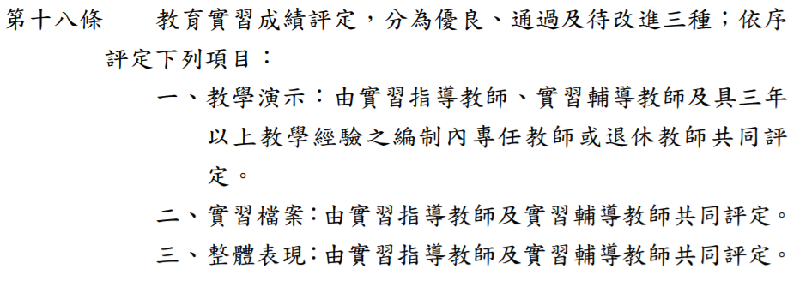
教育實習成績評定摘要
師資培育之大學及教育實習機構辦理教育實習辦法

Slide 6
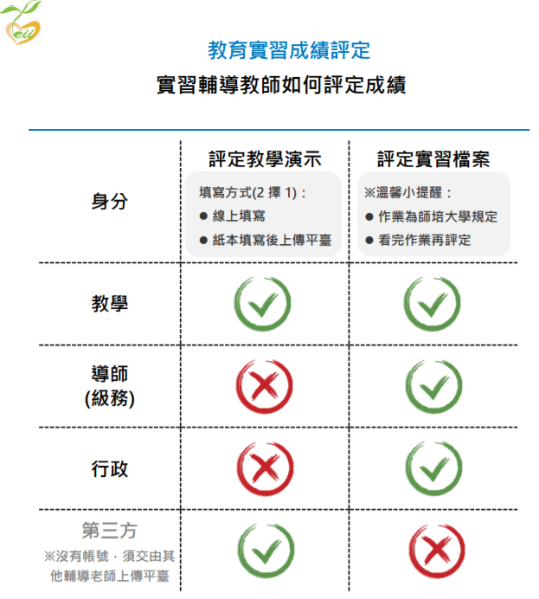
評定教育實習成績項目

Slide 7
實習輔導教師必做事項
01
評定教學演示
03
總結整體表現
教
學
導
師
行
政
教
學
第
三
方
教
學
導
師
行
政
02
評定實習檔案

Slide 8
總結整體表現
指導教師登錄結果
討論出結果後
統一由指導教師登錄結果
審核通過
結果將送至師培大學
指導/輔導教師討論
須與實習輔導教師
(教學、導師、行政)
討論細項指標
實習審查小組審核
實習機構須組成審查小組
審核教師討論結果
師培大學確認成績
師培大學須召開實習會議
確認最終成績

Slide 9
進階功能
額外作業設定/批閱
實習輔導紀錄
個人資料管理
教師專業指導社群

Slide 10
實際操作go!

